Slide 1
Náboženství a okolní svět
Víra, krajina a společnost v dějinách

Slide 2
Proč víra formuje svět?
Náboženství a svět tvoří odnepaměti propojený celek.
Prostor není jen kulisa – nese „přesah“ a rodí posvátná místa.
Z pocitu posvátna vznikají mýty a rituály.
Notes:
Úvod k tematice: vztah víry a prostředí.

Slide 3
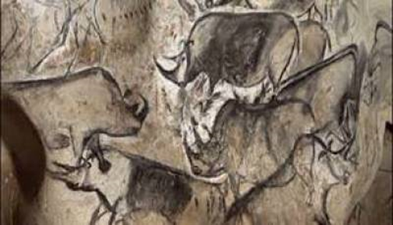
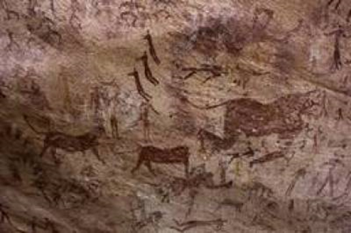
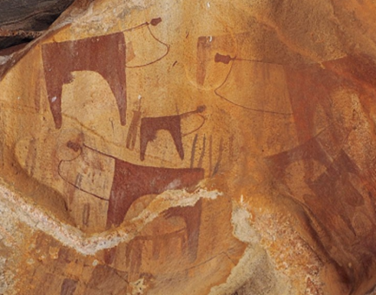
První stopy: pravěké jeskyně
Lascaux, Altamira, La Marche – umění i duchovní funkce.
Zvířata, lov a symboly v hlubinách jeskyní.
Místa, kde se příroda chová výjimečně, budí posvátno.
Býci – jeskynní malby
Scény s lovci
Rituální zobrazení zvířat

Slide 4
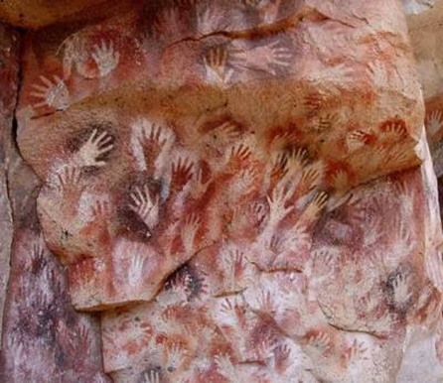
„Otisky přítomnosti“
Cueva de las Manos – galerie rukou jako znak společenství.

Slide 5
Přírodní útvary jako posvátno
Hory, prameny, řeky, jeskyně či pouště – ztělesnění božských sil.
Pouště – poustevníci
Řecký Olymp, nymfy pramenů, posvátné háje Artemidy a Dia.
Analogické tradice u Germánů, Keltů i Slovanů.

Slide 6
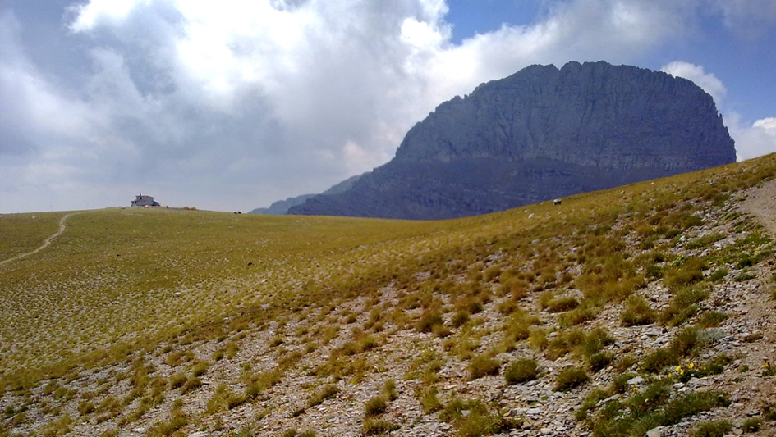
Obrázek: Pohoří Olymp
Planina Múz, v pozadí Stefani (tzv. trůn Dia).

Slide 7
Kontinuita posvátných míst
Křesťanské svatyně často stojí na starších posvátných místech.
Vrstvy duchovní paměti se v krajině překrývají.
Evropa: mimořádně bohatá a vrstevnatá kulturní krajina.

Slide 8
Pohyb lidí: poutě a migrace
Pouti do Říma, Compostely, Jeruzaléma – síť, na níž vyrostla Evropa.
Náboženské konflikty → exily (např. hugenoti, novokřtěnci) a přesídlování.
Mnišství v Tibetu/Mongolsku ovlivňovalo demografii.

Slide 9
Sídelní obraz a sakrální architektura
Města a vesnice rostly kolem kostelů, klášterů a poutních míst.
Věže kostelů určují horizont krajin.
Drobná sakrální architektura proměňuje krajinu v „rukopis víry a náboženství“.

Slide 10
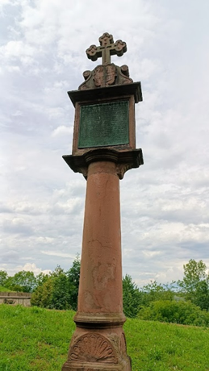
Drobná sakrální architektura
Boží muka – paměť místa

Slide 11
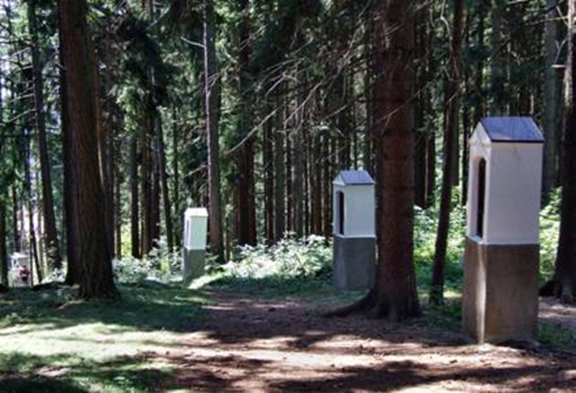
Drobná sakrální architektura
Křížová cesta v krajině

Slide 12
Hospodářský rozměr náboženství
Kláštery – centra zemědělství, rybníkářství a řemesel.
Předpisy formují stravu a hospodaření (půst, halal / košer).
vinná réva
ryby, specifické druhy masa
Církevní kalendář řídí rytmus práce i odpočinku.

Slide 13
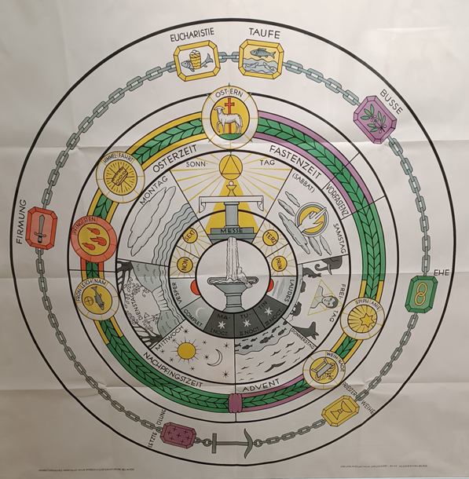
Obrázek: Církevní rok a rytmus času
Kalendárium svátků – rámec práce, půstu i slavností.

Slide 14
Víra a politika
Církev – historicky významný vlastník půdy a moci v Evropě.
Revoluční konfiskace a moderní levicová kritika církevní moci.
Pravice × levice: odpovědnost jednotlivce × solidarita státu.
Výjimky: křesťanská levice v Latinské Americe.
Konfesionalismus

Slide 15
Kulturní krajina víry – závěr
Vztah náboženství a světa je trvalý, oboustranný a proměnlivý.
Náboženství formuje krajinu, architekturu, hospodářství i politiku.
Náboženství zůstává čitelné v prostoru: v krajině a jejích symbolech.

Slide 16
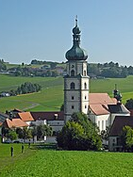
Ukázka barokní zbožnosti
Příklad: česko-bavorská poutní krajina – Neukirchen beim Heiligen Blut

Slide 17
Barokní zbožnost a poutě
Poutě jako vrchol barokní náboženské zkušenosti.
Spojení víry, krajiny a společenství.
Cíl: dotknout se posvátného v pohybu, v prostoru, ve sdíleném rituálu.
Mariazell, Altötting, Neukirchen, Svatá Hora, Křtiny, Skoky

Slide 18
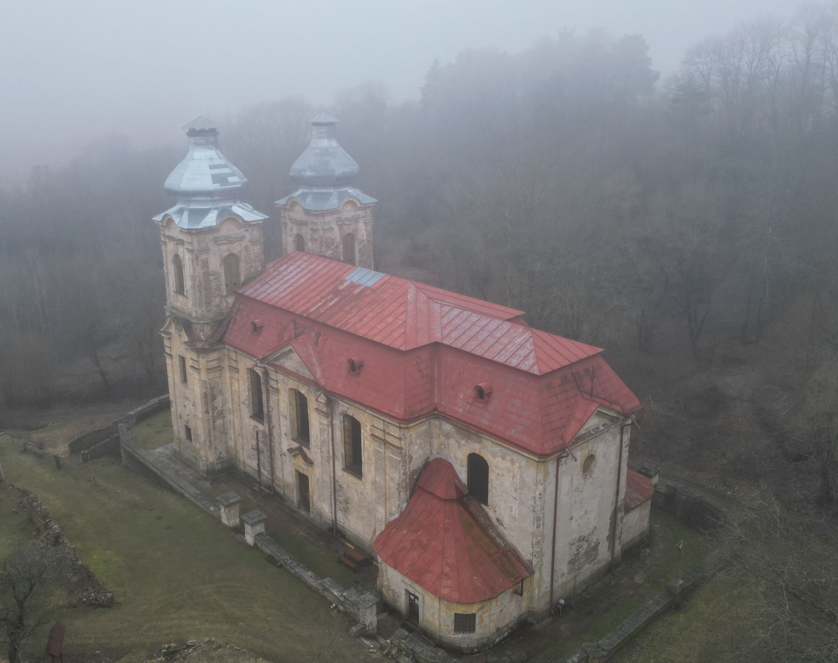
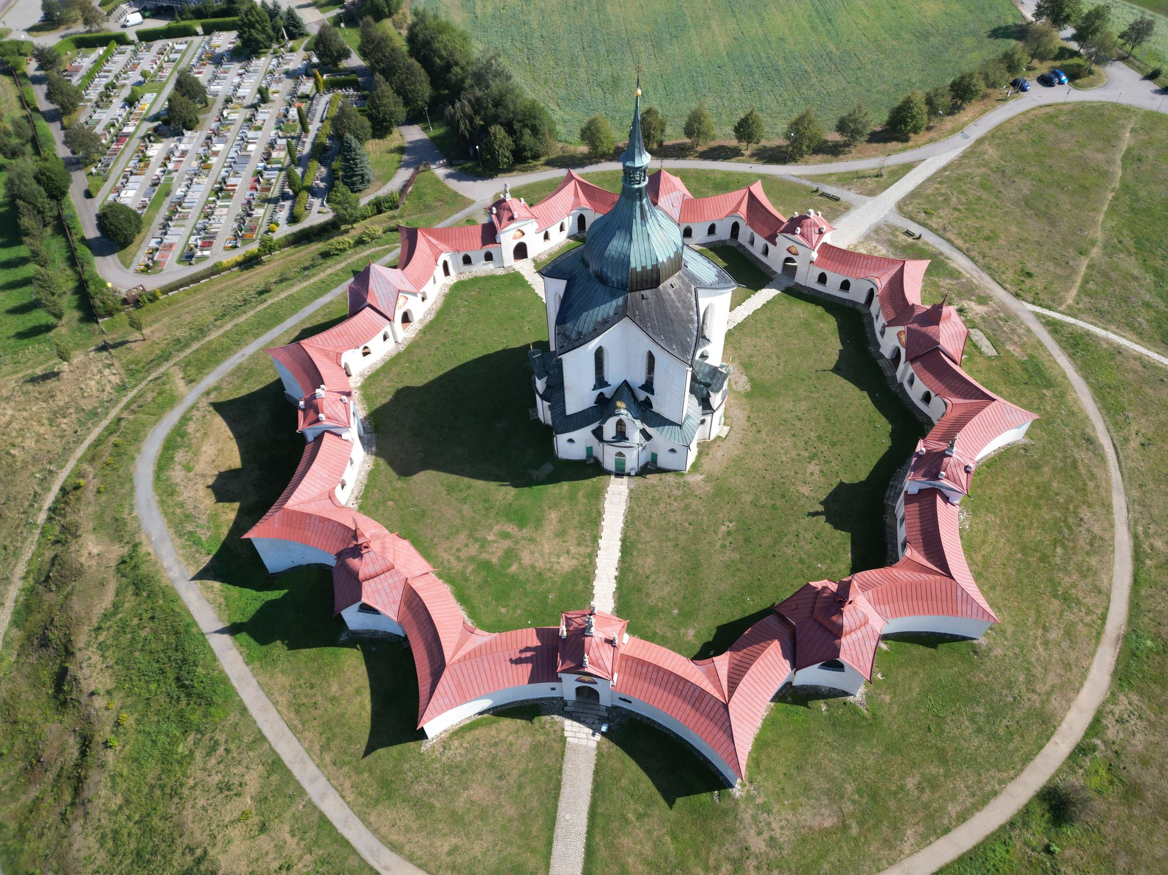
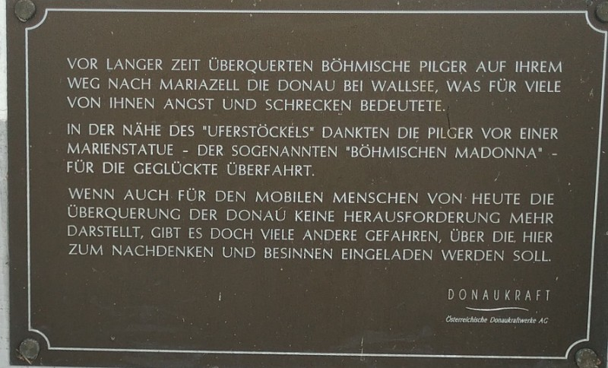
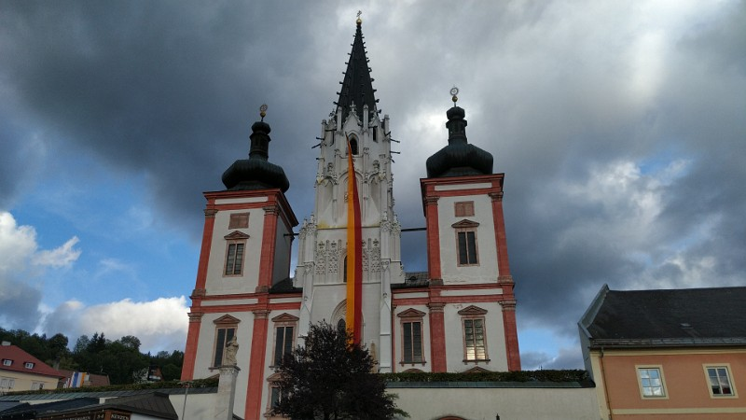
Skoky, Zelená Hora, Mariazell…

Slide 19
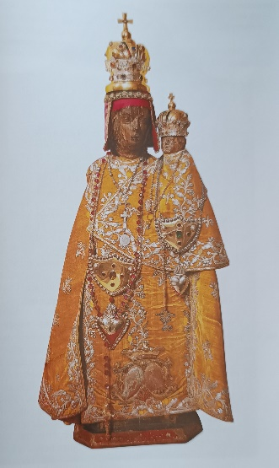
Příběh z Loučima: Zrození legendy
Kolem r. 1419 Zuzana Haladová přenáší mariánskou sošku z Loučima do Neukirchenu.
Husitský velitel Kretschmer ji rozsekl mečem – z rány tekla krev.
Zázrak vedl k jeho obrácení a k rozšíření mariánské úcty.

Slide 20
Neukirchen jako nové poutní centrum
Vzniká nové poutní místo – Neukirchen beim Heiligen Blut
Františkánský klášter, nový oltář, procesí, votivní dary.
Místo získává význam pro obě strany hranice.

Slide 21
Přeshraniční víra
Češi putují do Neukirchenu, Bavoři do Loučimi.
Dvojí poutní směr symbolizuje duchovní propojení Šumavy.
Hranice států víru nezastavila – pouze železná opona ji přerušila.

Slide 22
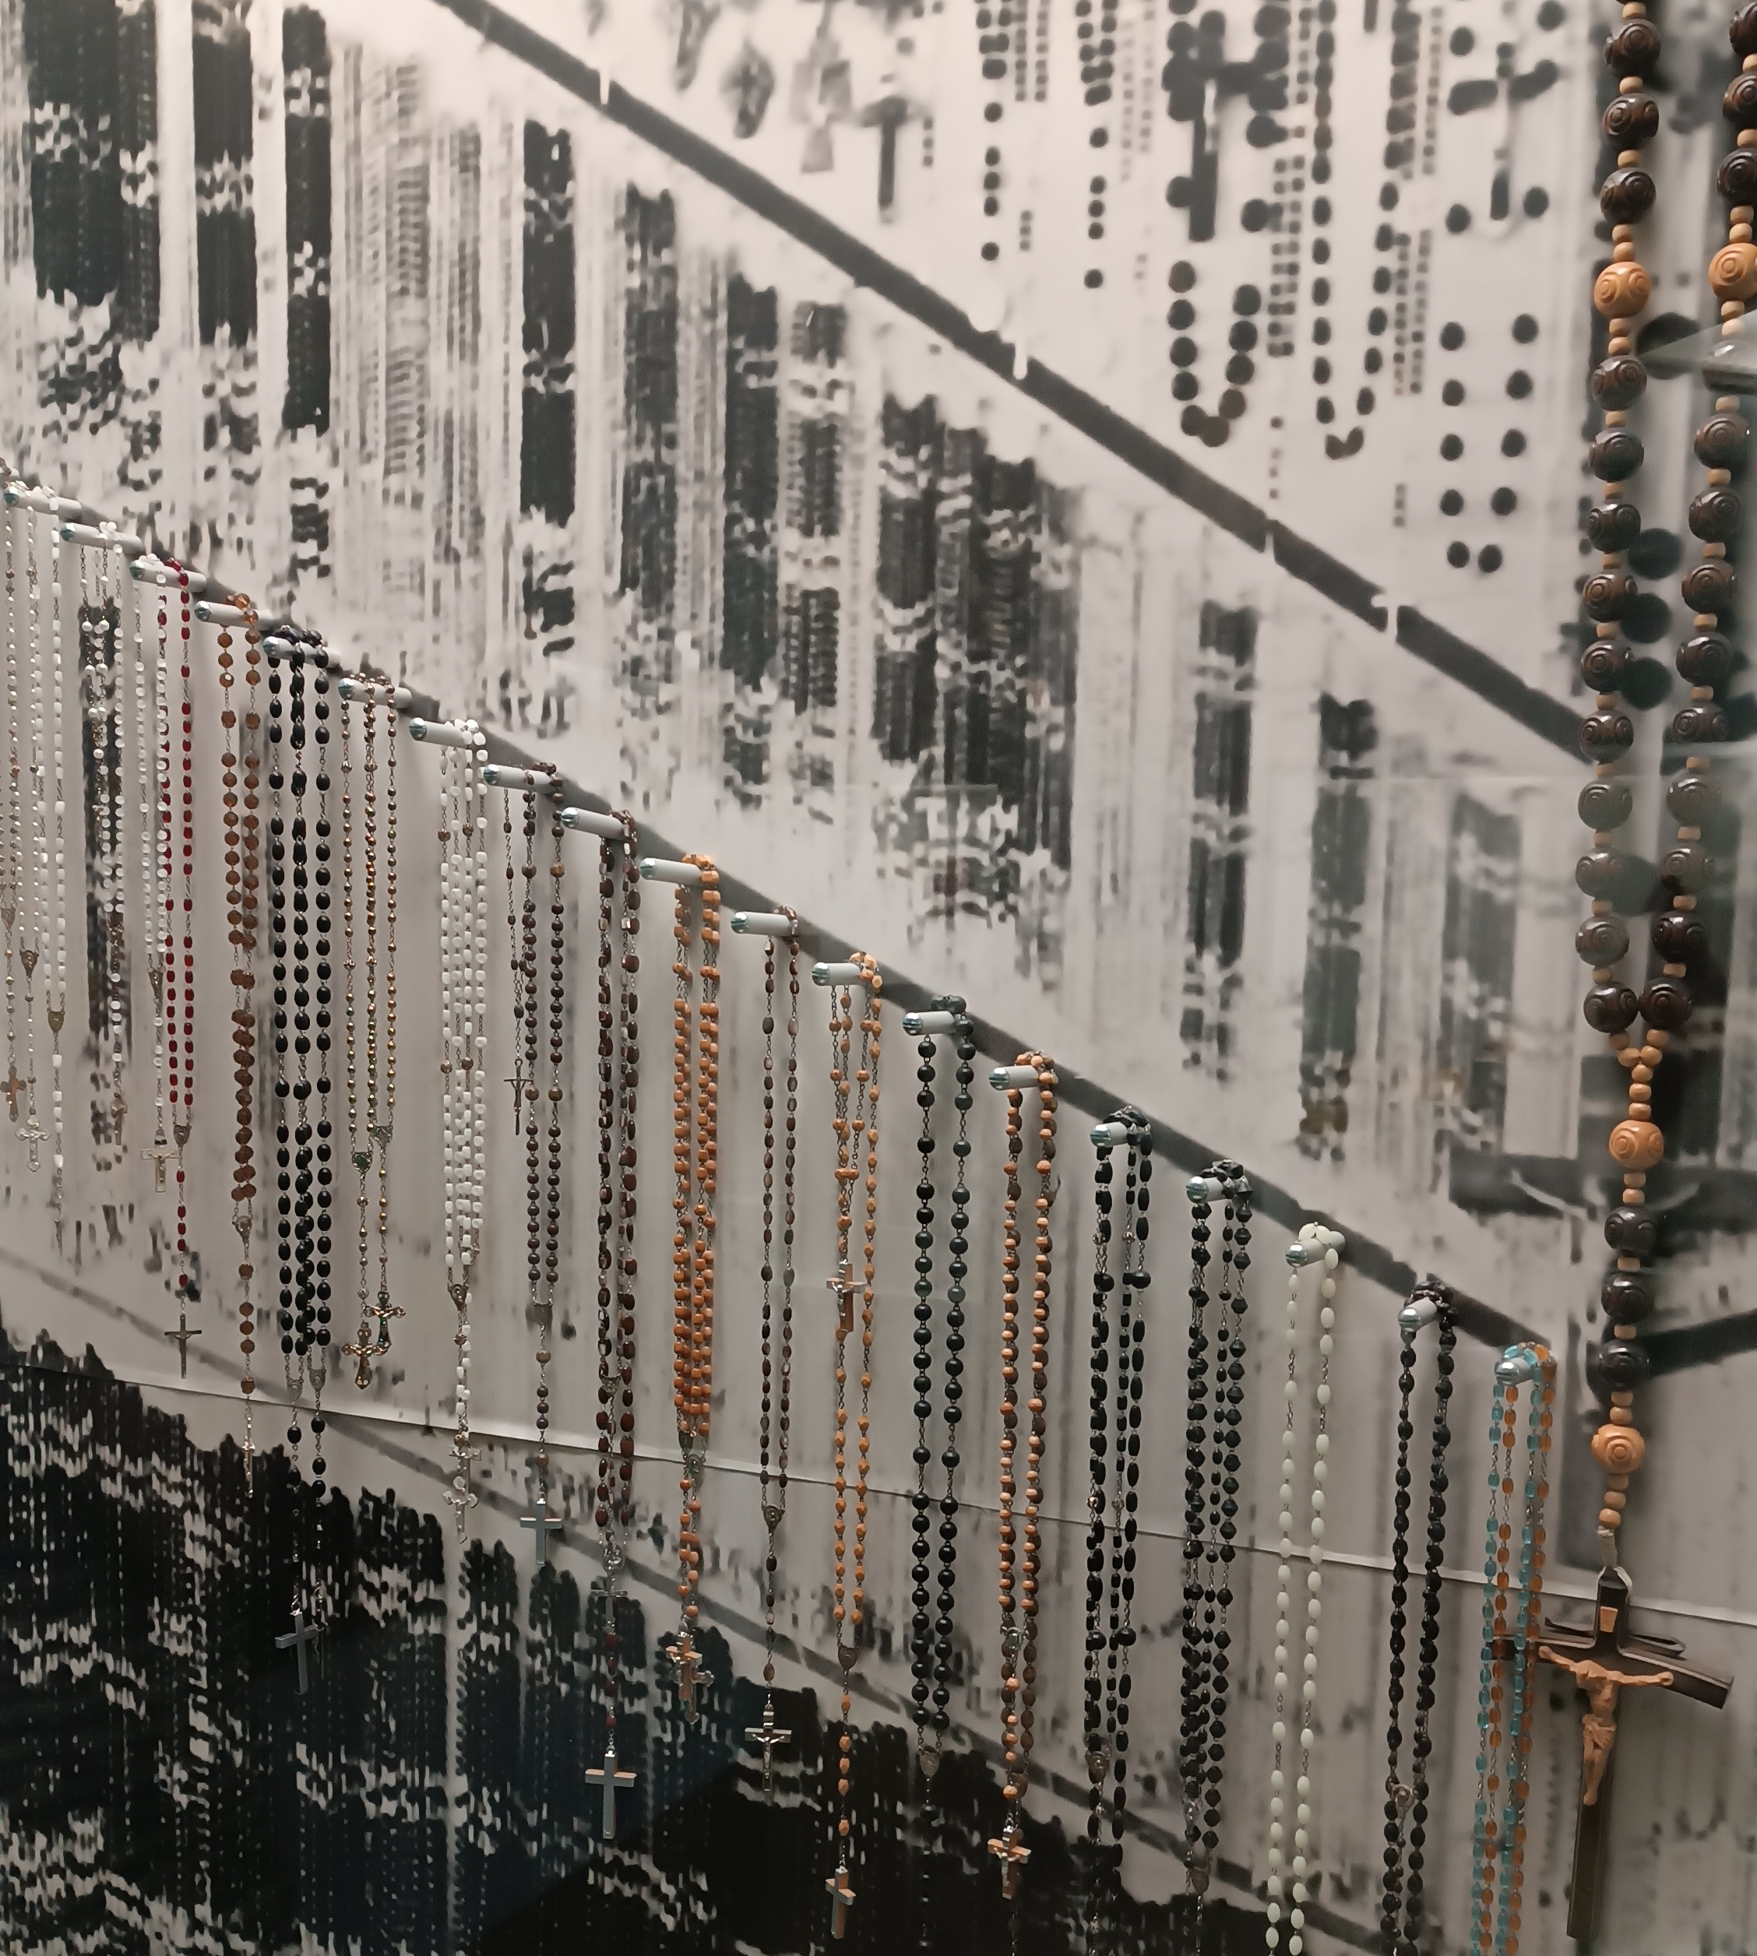
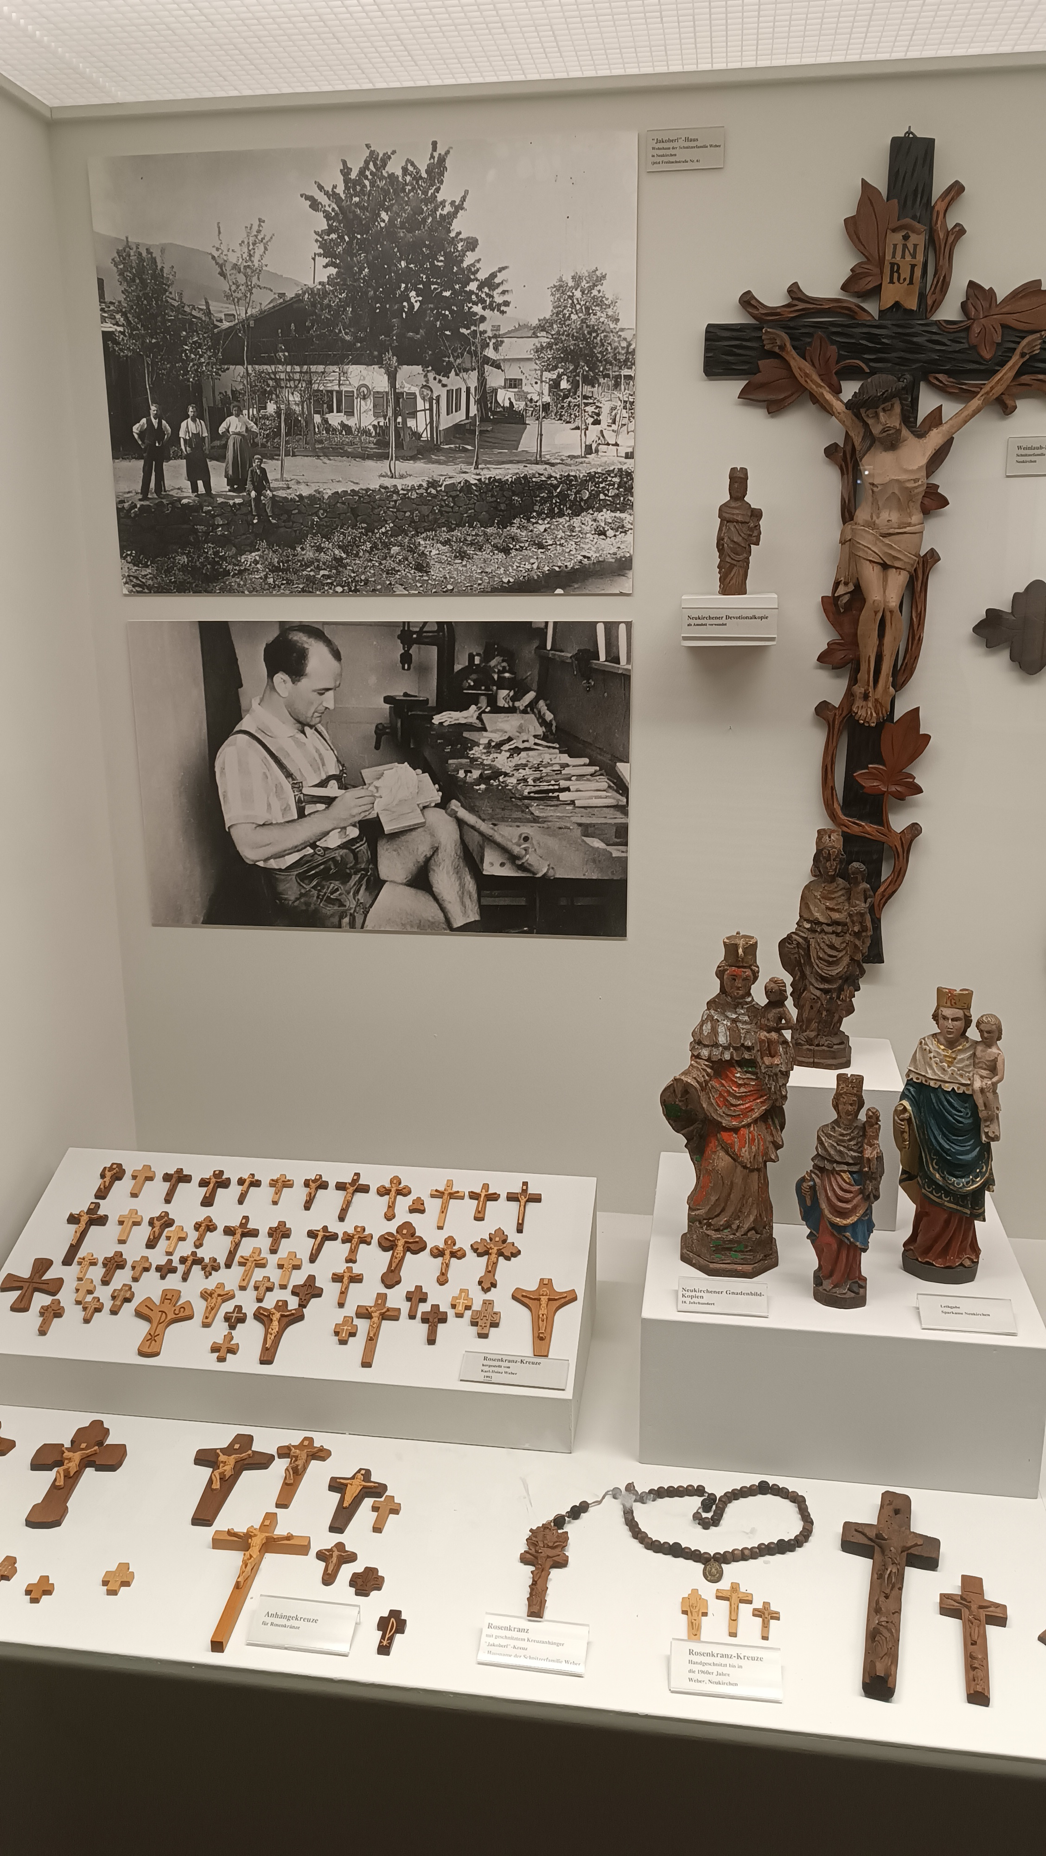
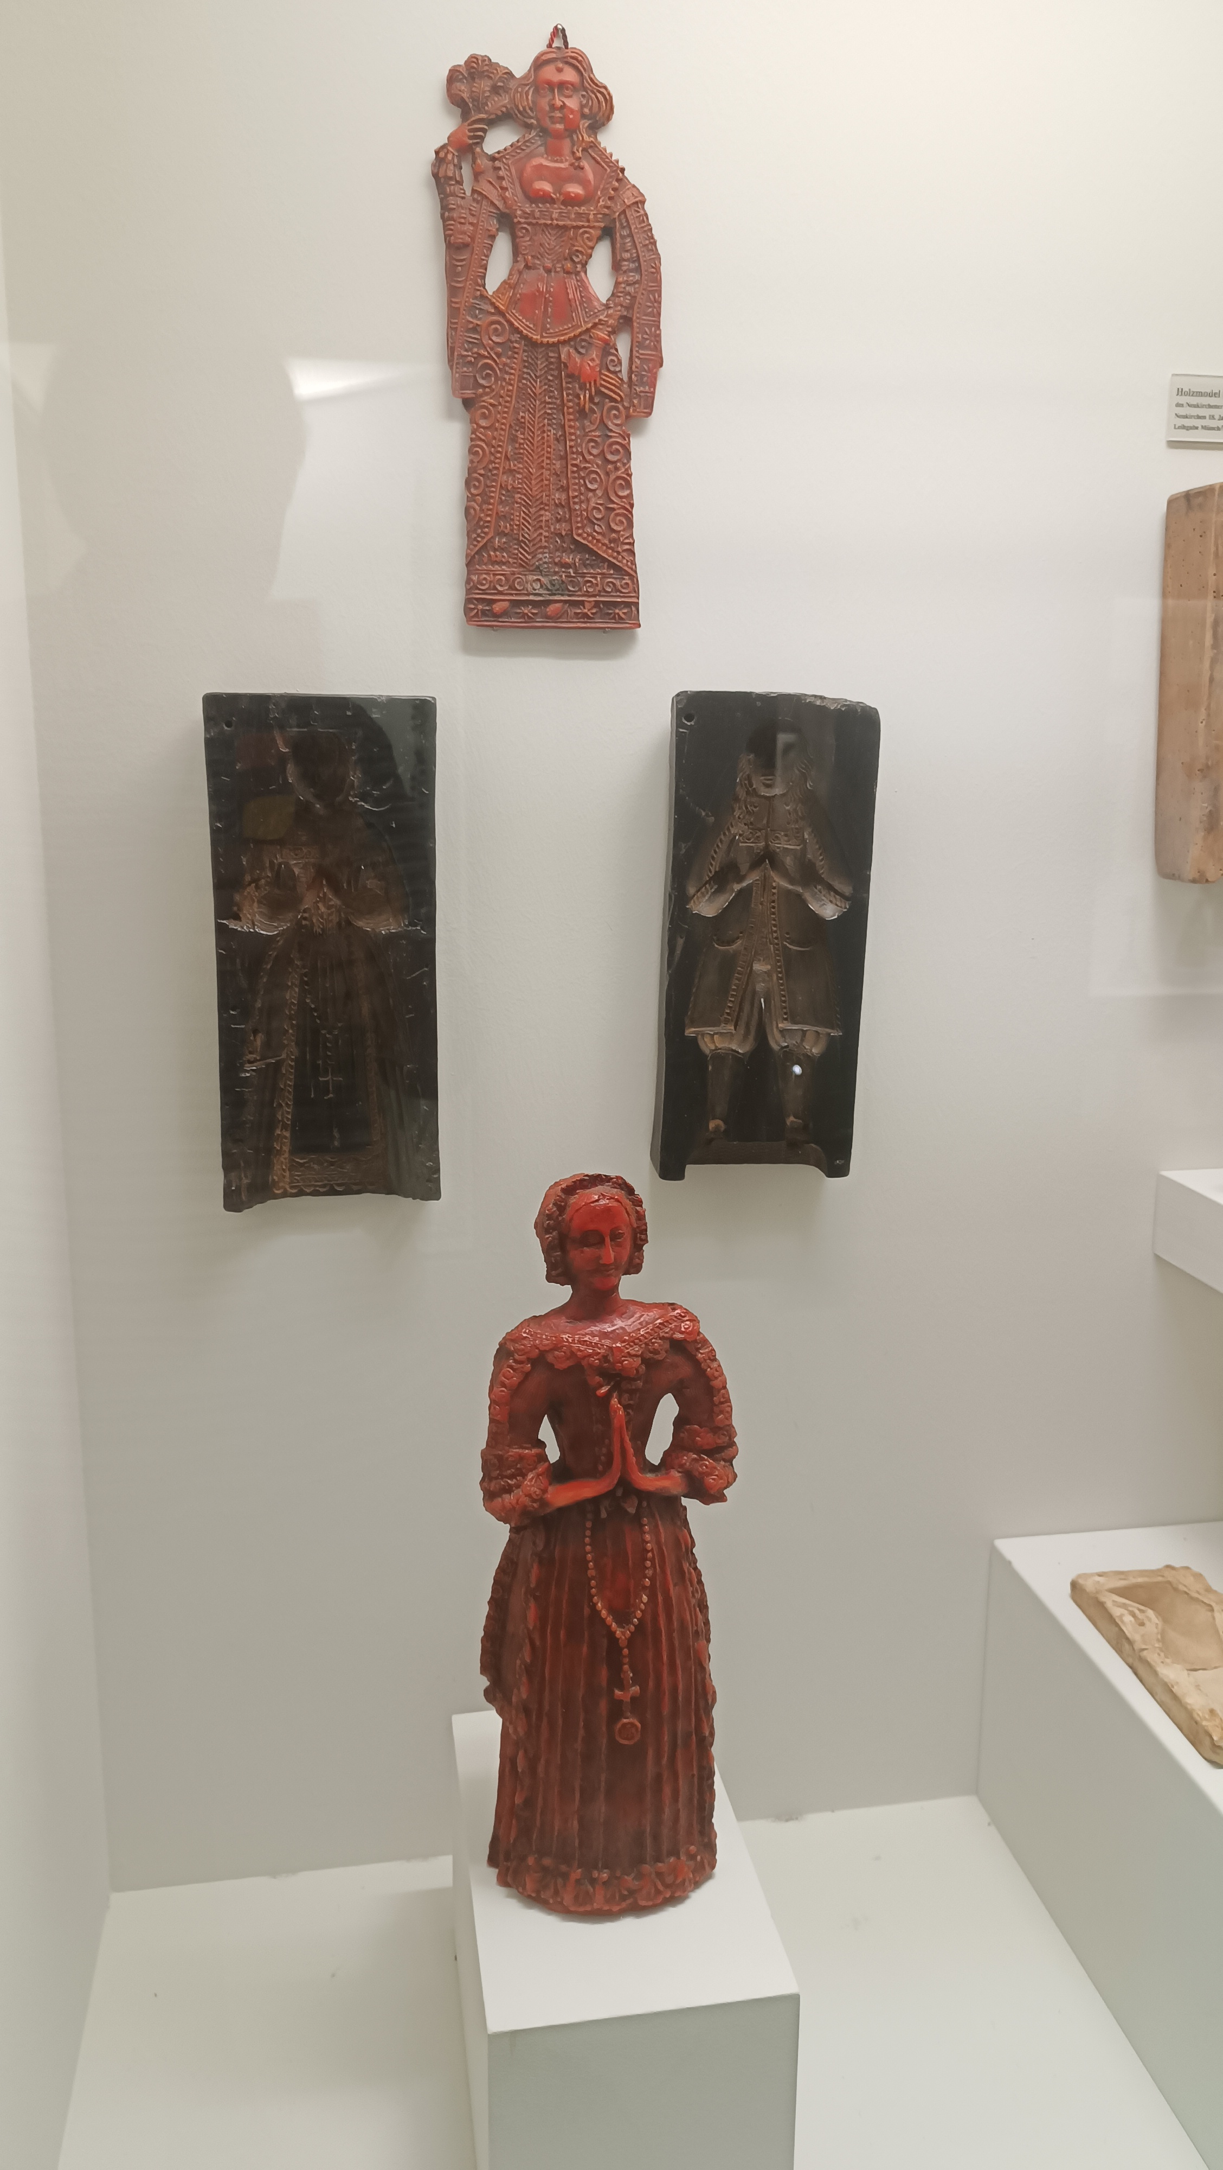
Řemesla a ekonomika poutí
Výroba svíček, růženců, obrázků, votivních darů, voskových sošek.
Malba na skle, drobné oltáříky, amulety (breverl).
Poutní hospodářství spojovalo víru, umění a živobytí.

